Slide 1
DENE-YAP TÜRKİYE
Yazılım Teknolojileri Dersi
Hafta 3
Algoritmada Değişkenler ve Değerleri

Slide 2
Haftanın Amacı
Haftanın amacı bir problemin çözümü için tasarlanan akış diyagramlarında kullanılan değişkenler ve değişkenlerin değerlerini keşfetmektir.
K1. Algoritma temel kavramlarını bilir.
K2. İhtiyaç duyulan algoritmanın tasarımını sağlar.
K3. Değişken kavramının özelliklerini bilir.
K4. Akış diyagramlarını sözde koda dönüştürür.
K5. Akış diyagramında değişkenleri ayırt eder.

Slide 3
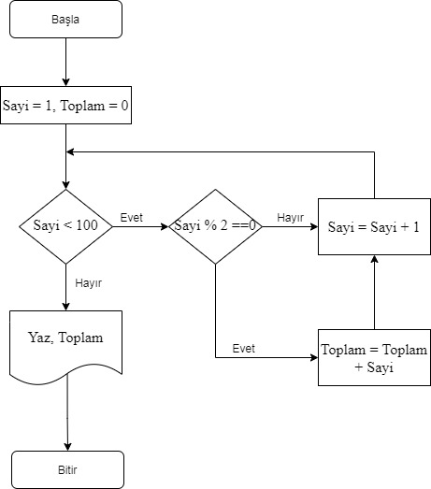
Algoritma Terimlerini Keşfet!
Algoritmanın Özellikleri
Tanımlayıcı: Algoritmadaki değişkenleri, sabitleri, kayıt alanlarını ve özel bilgi tiplerini adlandırmak programcı tarafından gerçekleştirilen işlemlerdir. Tanımlayıcı isimlerinde İngiliz alfabesindeki “A-Z” ve “a-z” arası harfler, “0-9” arası rakamlar, sembollerden alt çizgi “_” kullanılabilir. Bununla birlikte tanımlayıcı ismi, rakamla başlayamaz veya sadece rakamlardan oluşamaz.
Çiftleri toplama algoritmasında kullanılan tanımlayıcı kuralları nelerdir?

Slide 4
Algoritma Terimlerini Keşfet!
Algoritmanın Özellikleri
Değişken: Algoritmanın her çalıştırılmasında, girdiğimiz değerleri alan veya programın çalışmasıyla bazı değerlerin atandığı bellek alanlarıdır. Değişken isimlendirilmeleri, tanımlayıcı kurallarına uygun biçimde yapılmalıdır. Örneğin bir ismin aktarıldığı değişken “ad” olarak, bir isim ve soy ismin aktarıldığı değişken “adSoyad”, ev telefon numarasını aktarıldığı değişken “evTel” olarak tanımlanabilir.
Çiftleri toplama algoritmasındaki değişkenleri bulup, isimlerini değiştirmeyi deneyin.

Slide 5
Algoritma Terimlerini Keşfet!
Algoritmanın Özellikleri
Sabit: Uygulamanın çalıştığı süre boyunca, içeriği sabit olan değer ve ifadelerin saklanması için kullanılır. Algoritma boyunca kolay takip edilebilmesi için kullanılmaktadır. Değişkenler gibi isimlendirme kurallarına uygun olarak oluşturulmalıdırlar.
Çiftleri toplama algoritmasındaki sabitleri bulun.

Slide 6
Algoritma Terimlerini Keşfet!
Algoritmanın Özellikleri
Atama/Aktarma: Bir değişkene değer atamak için gerçekleştirilen işlemdir. Algoritma adımlarında sağdaki değeri soldaki değişkene atamak için kullanılan bir işlemdir.
Çiftleri toplama algoritmasındaki değişken
atama ifadelerini bulun.

Slide 7
Algoritma Terimlerini Keşfet!
Algoritmanın Özellikleri
Sayaç: Algoritma tasarımlarında bazı işlemlerin belirli sayıda yaptırılması ve bu süreçte oluşan değerlerin sayılması gerekebilir. Bu amaçla kullanılan sayma işlemlerine sayaç denir.
Çiftleri toplama algoritmasına yeni bir sayaç eklemek için problemi değiştirin.

Slide 8
Algoritma Terimlerini Keşfet!
Algoritmanın Özellikleri
Döngü: Algoritma tasarımlarında bir veya birden fazla işlem satırını, bir koşula bağlı olarak, belirli sayıda veya bir koşul sağlandığı sürece tekrarlayarak çalıştıran kalıplardır.
Çiftleri toplama algoritmasındaki döngüyü bulup önemini tartışın.

Slide 9
Algoritma Terimlerini Keşfet!
Algoritmanın Özellikleri
Ardışık Toplama/Çıkarma: Algoritmalarda var olan değere yeni bir değerin eklenmesi ya da var olan değerin yeni bir değerlerle çarpılarak oluşan bu yeni değerin kullanılması işlemidir.
Çiftleri toplama algoritmasındaki ardışık toplama ifadesi yerine, ardışık çıkarma yapıldığında oluşan yeni problemi tartışın.

Slide 10
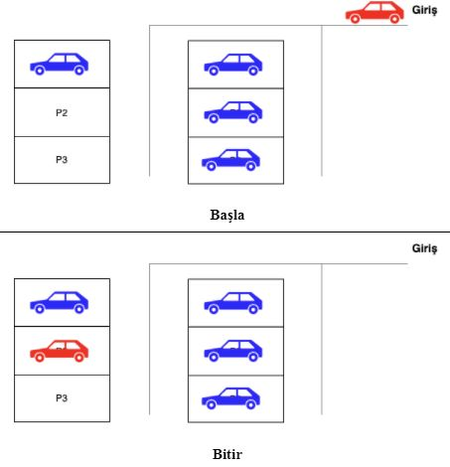
Otomatik Park Etme Algoritması!
Algoritmanın Özellikleri
Şekilde görülen kırmızı arabanın otomatik olarak uygun alana park etme algoritması:
Başla
Sonraki sokağa kadar ilerle.
Eğer sokakta yer yoksa 2. adıma git.
Sokağa gir.
İlk uygun yere park et.
Bitir.
Algoritmayı çalıştırdığınızda nasıl bir sonuçla karşılaşırız?
Notes:
Sonsuz döngü: Akıllı araç ilk sokağa geldiğinde yer olmadığını (sensörler yardımıyla) algılayacak ve sonraki sokağa kadar ilerleyecektir. İkinci sokakta P2 ve P3 alanlarının boş olması durumunda P2 alanına aracını park edecektir. Eğer otoparkta boş yer yok ise, 2. ve 3. adımlarda sonsuz döngü dediğimiz istenmeyen durumla karşılaşılacaktır.

Slide 11
Otomatik Park Etme Algoritması!
Algoritmanın Özellikleri
Şekilde görülen kırmızı arabanın otomatik olarak uygun alana park etme algoritması:
Başla
Sonraki sokağa kadar ilerle.
Eğer sokakta yer yoksa 2. adıma git.
Sokağa gir.
İlk uygun yere park et.
Bitir.
Bu algoritmayı sonsuz döngüden kurtarmak için basamaklarda nasıl bir değişiklik yapılmalıdır?
Notes:
Eğitmene Öneriler: Eğitmen öğrencilere algoritmadaki problemi keşfetmeleri için ipuçları kullanabilir. Örneğin; ‘Basamakları tek tek çalıştırmayı dene’; ‘İkinci basamağı tekrar çalıştırmayı düşünebilirsin’; ‘son basamağın nasıl çalıştığına dikkat et’ vb. gibi ifadelerle problemin kaynağını doğrudan öğrenciye aktarmaktan kaçınılmalıdır.

Slide 12
Otomatik Park Etme Algoritması!
Algoritmanın Özellikleri
Algoritmayı Sonsuz Döngüden Kurtarma:
Başla
Sonraki sokağa kadar ilerle.
Eğer otoparkın sonuna geldiysen 7. adıma git.
Eğer sokakta yer yoksa 2. adıma git.
Sokağa gir.
İlk uygun yere park et.
Bitir.

Slide 13
Değişkenler Değerlidir
Algoritmanın Özellikleri
Örnek Olay: Arkadaşınız aklından iki sayı tutmuştur ve sizden bu iki sayıdan büyük olanı bulmanızı istiyor. Bunun için bir algoritma yazmak istiyorsunuz.
Örnek olaya ilişkin algoritma için değişkenleri ve değerlerini düşünün. Hangi değişkenler algoritmada yer almalıdır? Değişken isimleri nasıl olmalıdır?

Slide 14
Değişkenler Değerlidir
Algoritmanın Özellikleri
Örnek Olay: Arkadaşınız aklından iki sayı tutmuştur ve sizden bu iki sayıdan büyük olanı bulmanızı istiyor. Bunun için bir algoritma yazmak istiyorsunuz.
Adım | Değişken değerleri | Ekran Çıktısı
1. Başla
2. Oku, (Sayi1,Sayi2) | Sayi1=19, Sayi2=15
3. Eğer Sayi1>Sayi2 | Doğru, Evet
3.1) Yaz, Sayi1 |  | 19
4. Aksi takdirde
4.1) Yaz, Sayi2
5. Bitir.
Değişken değerlerini değiştirip, ekran çıktısını birlikte tahmin etmeye çalışalım.
Notes:
Talimat 2: Örnek olaydaki algoritmanın sözde kodlarına ilişkin ekran çıktısını düşünün. Değişken değerlerini değiştirip, ekran çıktısını birlikte tahmin etmeye çalışalım.

Slide 15
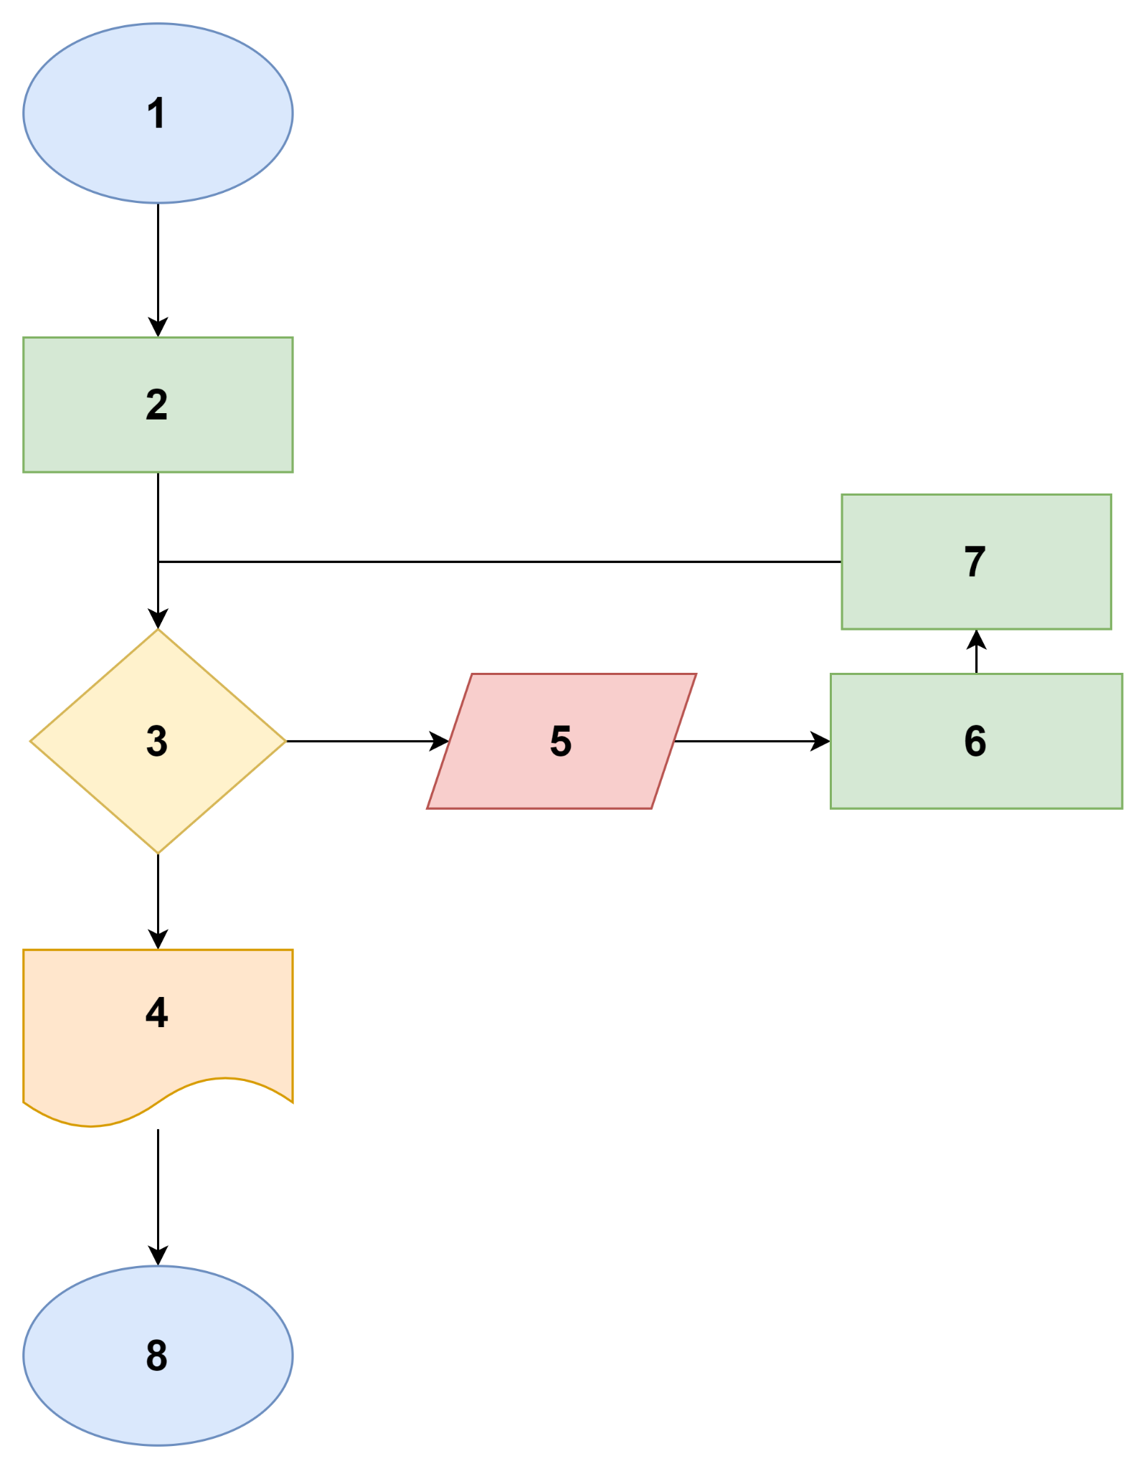
Algoritmayı Adım Adım Çalıştırma!
Algoritmanın Özellikleri
Görev: Bir okuldaki 10 öğrencinin sınav notunun ortalamasını hesaplamak istiyorsunuz. Bunun için akış şemasındaki boş yerleri dolduracak sözde kodları birlikte tahmin edelim.
Sözde Kodlar
A. Başla | E. Sayac=0, Toplam=0
B. Sayac < 10 | F. “Sayı Gir”, (Sayi)
C. Bitir | G. Sayac = Sayac + 1
D. Toplam = Toplam + Sayi | H. “Sonuç:”; Toplam / 10

Slide 16
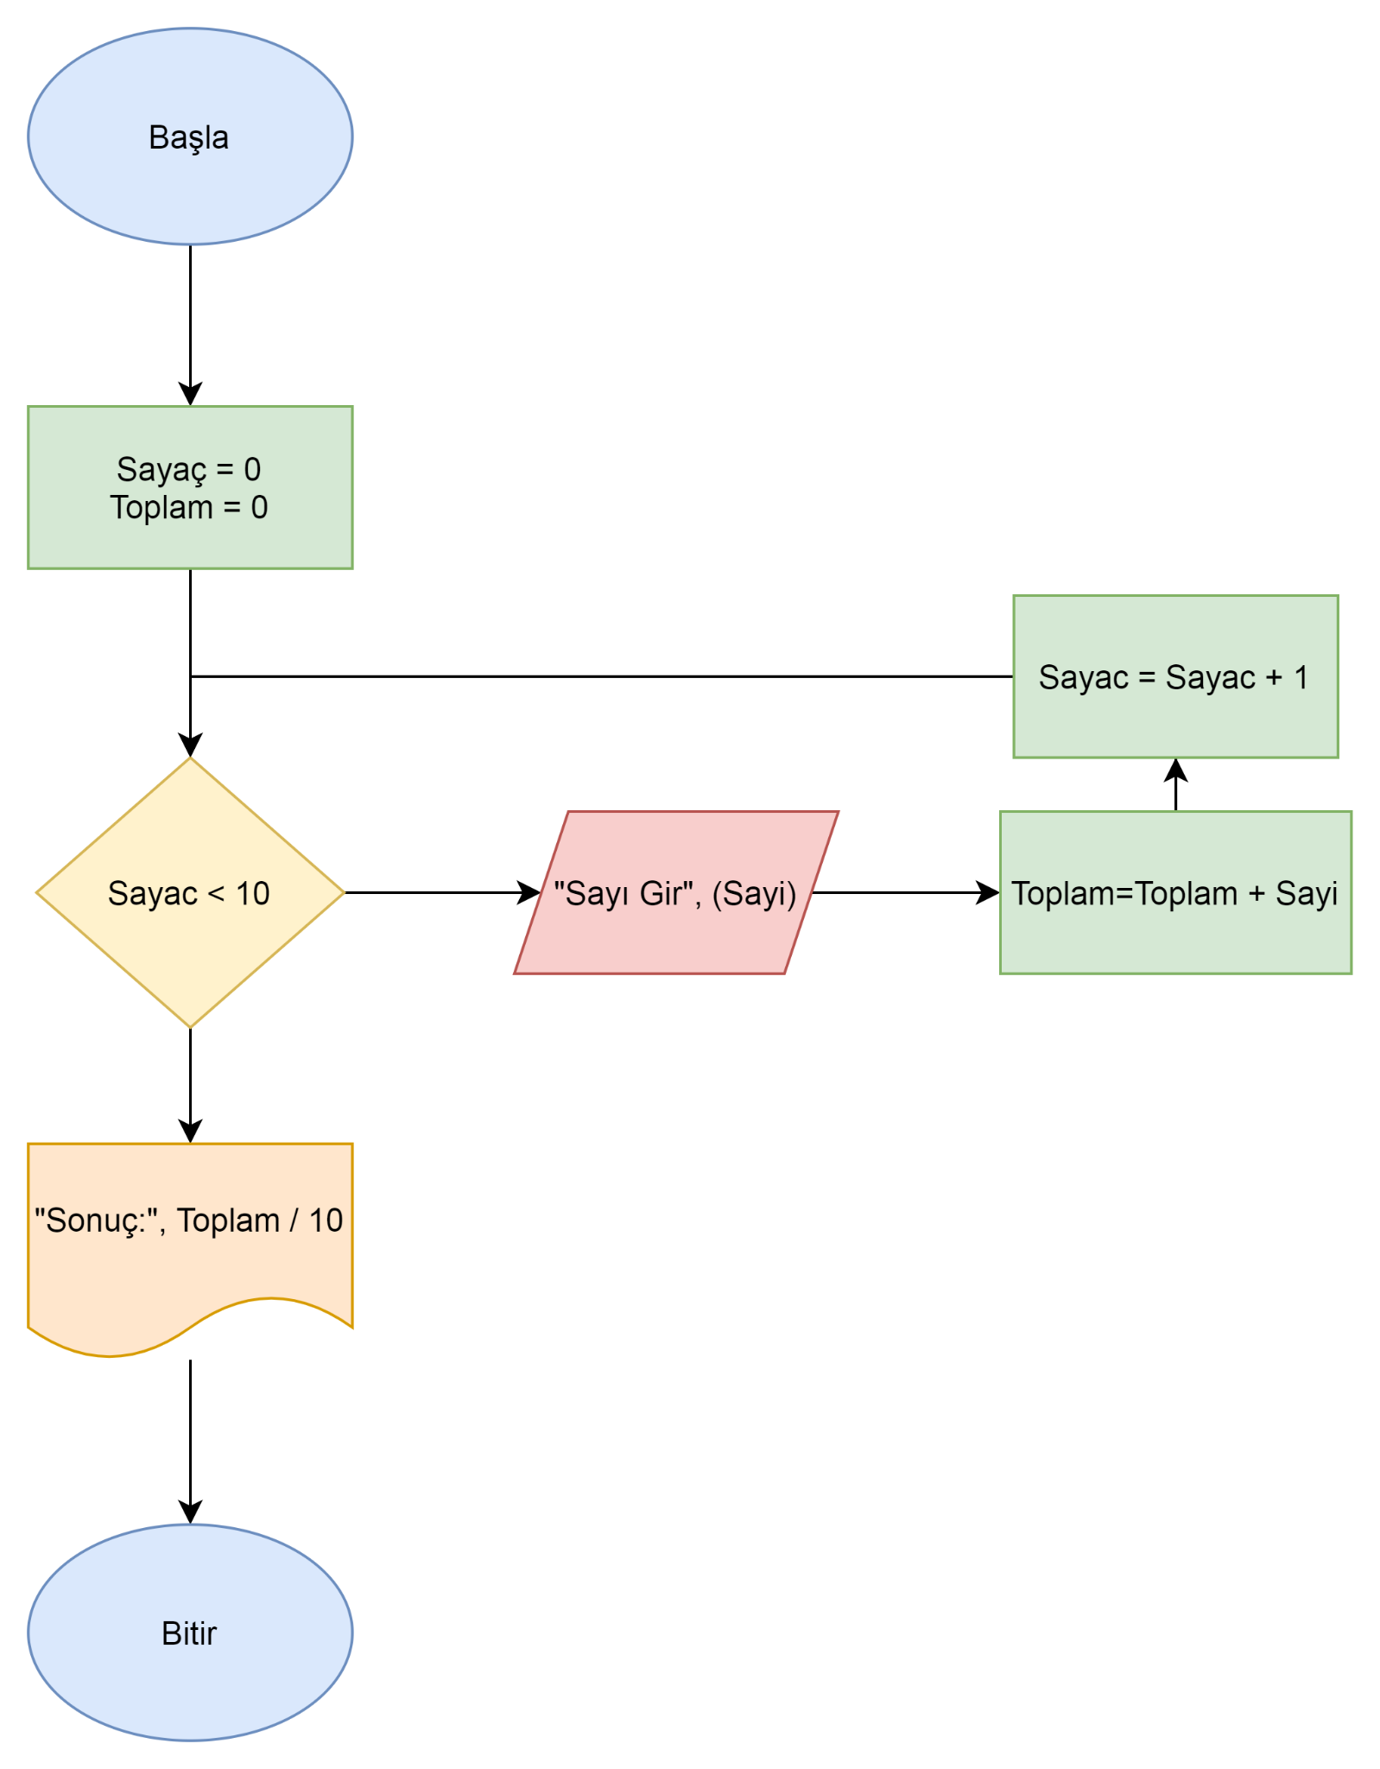
Algoritmayı Adım Adım Çalıştırma!
Algoritmanın Özellikleri
Görev: Akış şemasındaki sözde kodları yandaki gibi olmalıdır. Şimdi bu kodları adım adım çalıştırmak için Kod Çalıştırma tablosunu oluşturun.

